Slide 1
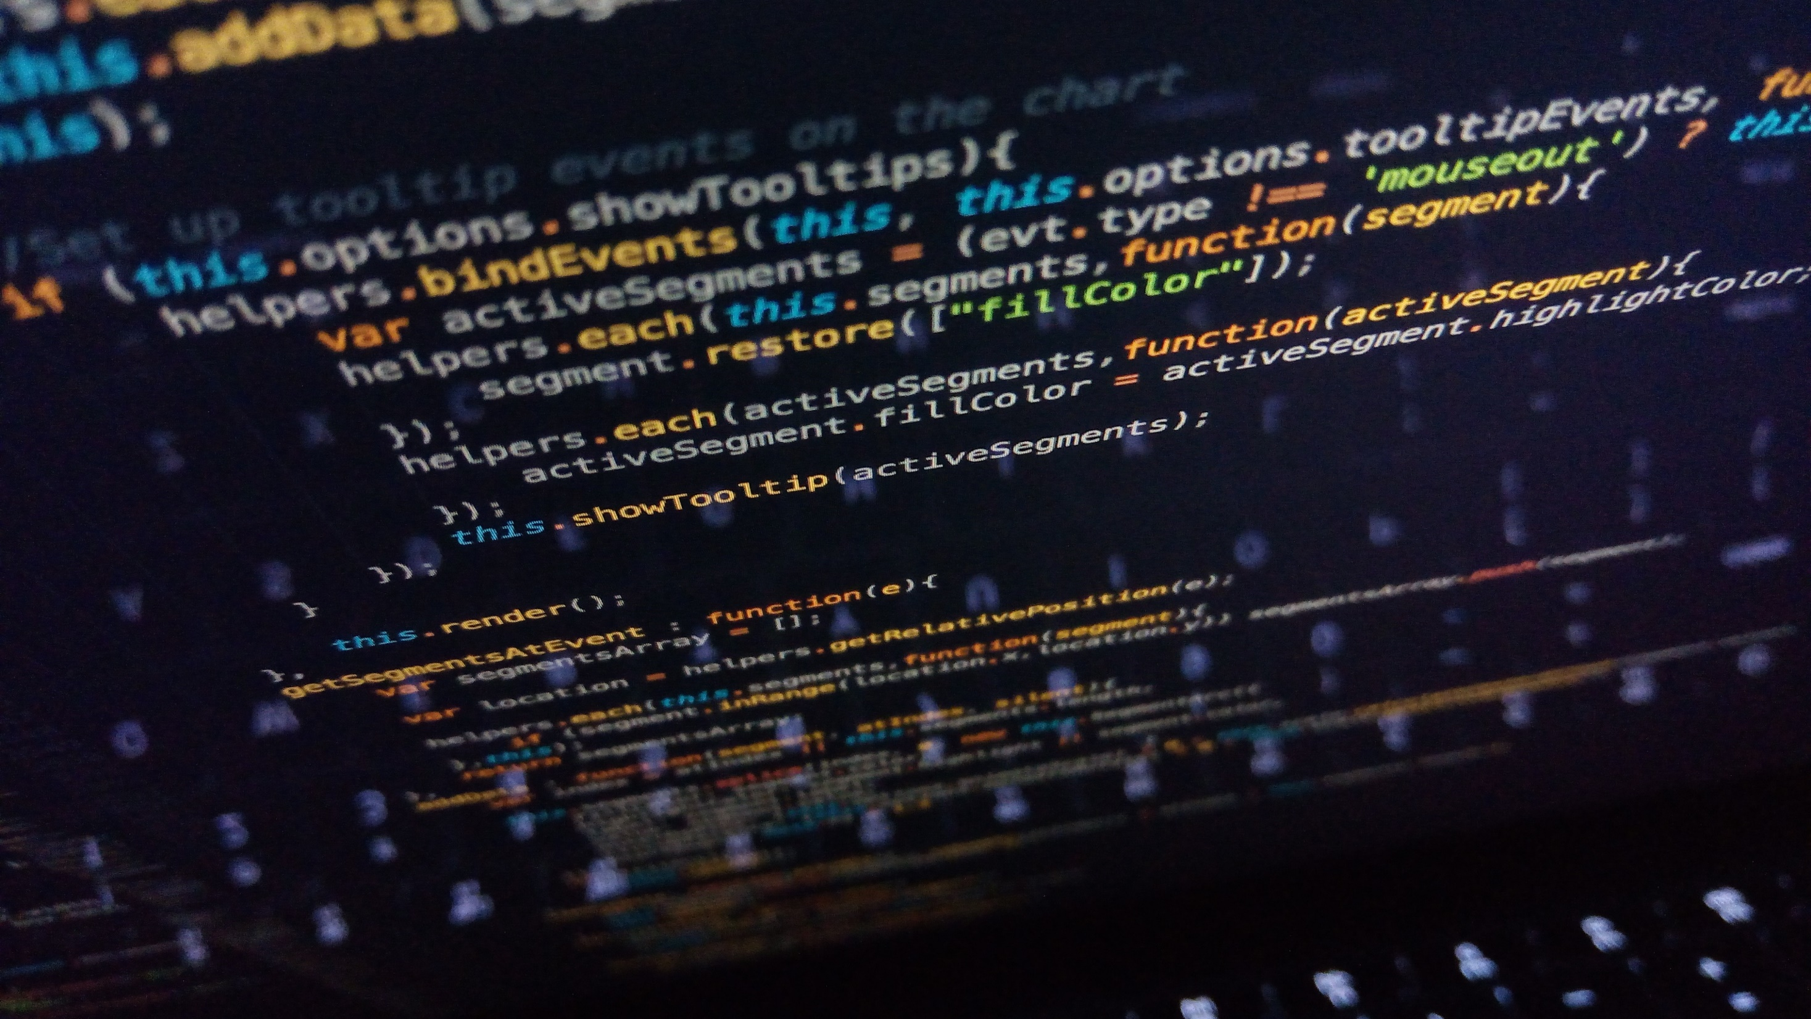

소프트웨어 공학
최종 발표
7조 Shortstormers
상명대학교 컴퓨터과학과
Notes:
안녕하십니까, 7조 소프트웨어 공학 최종 발표를 시작하겠습니다.
(0초)

Slide 2

목차
팀 소개 및
역할
계획
요구사항
분석
설계
구현
테스팅
시연 영상
느낀 점
Notes:
목차는 다음과 같습니다. 먼저 팀 소개를 한 후, 순서대로, 계획, 분석, 설계, 구현, 테스팅, 그리고 직접 시연을 한 뒤, 느낀점을 발표하고 마치겠습니다.

Slide 3

팀 소개 및
역할
Notes:
먼저 팀소개 및 역할을 설명하겠습니다.
(22초)

Slide 4
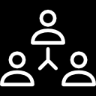
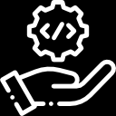
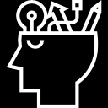
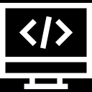
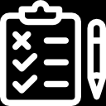
Shortstormers
Project Manager,
Developer
Designer, Developer
Developer
Tester
Project Manager
configuration manager
프로젝트 전체적인 진행 상황을 관리하고 일감에 대한 분배를 책임진다. 또한 발주자와의 정확하고 활발한 의사소통을 통해 프로젝트의 방향을 제시한다.
회의록 작성과 문서 관리를 책임진다.
임명진
천정호
김철환, 이한울
조은재, 조성윤
Designer
Developer
Tester
발주자의 요구사항을 충족시키고 개발자가 이해할 수 있는 설계서를 작성한다.
발주자의 요구사항을 기반으로 작성된 설계서를 통해 기능을 구현하는 소스코드를 작성한다.
개발자의 결과물을 테스트하고 피드백을 제공한다. 오류 검출과 그에 따른 수정 상황에 대한 문서를 작성한다.
Notes:
저희 7조의 이름은 Shortstormers이고, 총 6명으로 이루어져 있습니다.
각각의 역할 구분은 다음과 같습니다.
보시는 것 처럼 총 5개의 역할이 있는데요, 저는 Project Manager와 개발자로서 프로젝트의 전체적인 관리와 개발을 했습니다.
천정호님께서 설계와 개발을 담당해주셨고, 김철환님과 이한울님께서 개발자로서 프로그램 구현을 해주셨습니다.
마지막으로 조은재님과 조성윤님께서 테스터로서 결함을 찾아내어 프로그램을 안정적으로 만드는데 도움을 주셨습니다.
추가로 조성윤님께서는 형상관리자로서 회의록 작성과 문서 관리를 책임져 주셨습니다.

Slide 5

계획
Notes:
그 다음으로는 계획 단계를 설명하겠습니다.
(1분 12초)

Slide 6
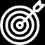
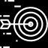
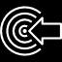
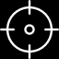
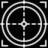
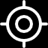
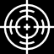
목적
프로젝트 개요
To Do List 관리 프로그램 제작
사용자 로그인
주요 To do 항목에 별도 표시
수강하는 과목 등록/삭제/변경
To do List 정렬
과목별 To do 항목 등록/삭제/변경
To do List 숨기기 기능
To do List 작성
Notes:
저희의 목적은 To Do List 관리 프로그램을 제작하는 것이었습니다.
그러므로 사용자 로그인,, 수강 과목과 과목별 To do 항목의 등록/삭제/변경,, To do List와 별도 표시기능,, 또, 정렬과 숨기기 기능을 구현하기로 했습니다.

Slide 7
Waterfall Model
프로젝트 개요
Requirement Analysis
Design
Implementation
Testing
Maintenance
R
D
I
T
M
Notes:
다음으로 Waterfall Model을 설명하겠습니다.
프로젝트가 원활하게 진행되기 위해서 저희는 보시는 것 처럼 폭포수 모형대로 작업을 진행하였습니다.
즉, 요구사항 분석 부터 시작해서, 설계, 구현, 테스팅, 유지보수 순서로 일을 진행하였습니다.

Slide 8
WBS(Work Breakdown Structure)
규모 산정
“To Do List” Project
요구사항 분석
설계
구현
테스트
마감 및 발표
명세서 작성
계획서 작성
Class 설계
UI 설계
요구사항
기능 구현
추가 기능 구현
UI 구현
기능별 테스트
상황별 테스트
테스트 보고서
작성
최종 보고서 작성
발표 PPT 제작 및 발표 기획
* 더 구체적인 항목들은 생략되었음.
Notes:
이런 단계를 구조적으로 표현하면 다음과 같습니다. Work Breakdown Structure를 이용했습니다.

Slide 9
일정 – Gantt Chart
프로젝트 개요, 규모 산정
Gantt Chart :
구분 | 시작일 ~ 완료일 | 5W_Mar | 1W_ Apr | 2W_ Apr | 3W_ Apr | 4W_ Apr | 1W_May | 2W_May | 3W_May | 4W_May | 1W_ Jun | 2W_ Jun
프로젝트 계획 | 2018.03.26 – 03.30
요구사항 분석 | 2018.03.30 – 04.13
설계 | 2018.04.13 – 05.03
구현 | 2018.05.04 – 05.20
테스팅 | 2018.05.21 – 05.31
발표 | 2018.05.31 – 06.04
각 단계별 산출물 :
프로젝트 계획서
요구사항 명세서
프로젝트 계획서
Class 설계서
UI 설계서
소스 코드
테스트 케이스
테스트 결과 보고서
최종 발표 PPT
Notes:
저희는 일정을 간트차트와 퍼트차트로 나타내었습니다. 이를 통해 프로그램 진행의 단계의 마감을 준수할 수 있었습니다.

Slide 10
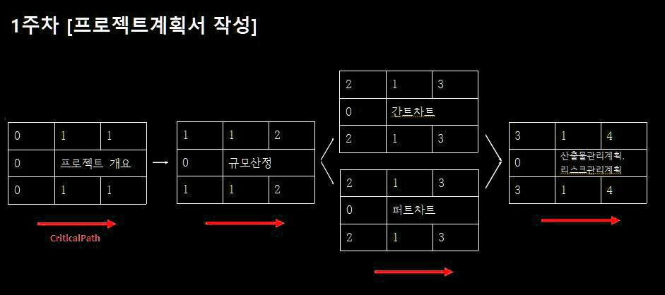
PERT Chart
규모 산정
작성 예시 )
* 나머지 항목들은 생략되었음.
Notes:
X

Slide 11




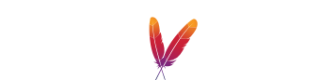
도구 – 산출물 관리
프로젝트 개요, 산출물 관리
Git
Maven3
소스 코드를 포함한 모든 문서 관리를 위한 분산 버전 관리 시스템이다.
Apache Maven은 프로젝트 관리 도구로 POM(Project Object Model)의 개념을 바탕으로 프로젝트의 빌드를 관리한다.
Redmine
Eclipse
MS Office
웹 기반 오픈소스 이슈 관리 도구로, 화면 기반의 프로젝트 관리에 도움이 되도록 다양한 기능을 제공한다.
프로젝트 개발 언어인 JAVA를 사용하는데 필요한 통합개발환경(IDE)이다.
모든 문서 작성의 환경 및 양식은 MS Word로 통일한다. 또한 발표에 필요한 PPT는 MS Powerpoint를 사용한다.
Notes:
저희는 프로젝트의 각각의 단계에서 나오는 산출물을 5개의 도구를 이용해 관리할 수 있었습니다.
첫째로 레드마인을 이용해 이슈관리를 했고, 그 다음으로 깃을 이용해 소스코드와 문서의 버전관리를 할 수 있었으며,
이클립스에서 JAVA개발을 했고, 메이븐3로 프로젝트 빌드를 했습니다.
마지막으로 마이크로소프트 워드, 파워포인트, 엑셀을 이용해 문서를 작성하였습니다.
(2분 46초)

Slide 12
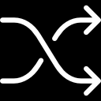
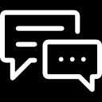
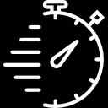
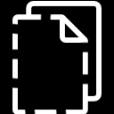
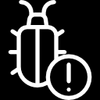
리스크 관리 계획
리스크 관리 계획
가능성 : 1 (가장 높음) ~ 5
영향도 : 최상 ~ 최하
최상: 프로젝트 진행에 어려움을 주고
프로젝트가 실패할 수 있다.
상: 프로젝트 진행에 어려움을 준다.
중: 일정에 지연이 생긴다.
하: 프로젝트 진행에 어려움을 줄 수 있지만
쉽게 해결할 수 있다.
최하: 문제 없다.
대처 방안
예시 :
요구사항 변경
팀원들 간의
의사소통 문제
개발 기간 부족
< ! >
리스크 요소 | 가능성 | 영향도 | 대처 방안
요구사항 변경 | 1 | 상 | -요구사항 변화에 따라 빠르게 문서와 소스코드를 추가 및 수정 한다. -소스코드 개발 초기부터 추가 및 수정 요구사항에 대해 적응력이 높도록 구현하도록 노력한다.
개발 능력 부족
산출물 소실
개발 중
에러 발생
Notes:
프로젝트를 진행하면서 발생할 수 있는 리스크 요인들을 총 6개로 분류해보았습니다.
요인으로는 요구사항 변경과, 팀원들 간의 의사소통 문제, 개발기간 부족과 개발 능력부족, 산출물 소실,
그리고 개발 중 에러가 발생할 수 있다고 판단하였습니다.
이런 요인들에 대해 저희는 각각의 요인들이 발생할 수 있는 가능성과 영향도를 5개로 분류해서 등급을 매겼고,
여기 예시에서 보실 수 있는 것 처럼 대처 방안까지 마련하여 진행에 차질이 없도록 하였습니다.
(3분 25초)

Slide 13

요구사항
분석
Notes:
다음으로는 요구사항 분석입니다.
(3분 29초)

Slide 14
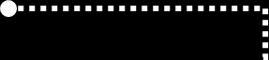
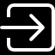
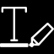
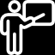
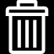
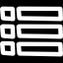
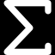
시스템 개요 – 고객 기능 요구사항
시스템 개요, 요구사항 분석
깔끔한 조회 기능을 통한 높은 가독성
로그인 기능
별도 표시 기능
사용자가 To do 항목 등록 또는 수정하는 과정에서
중요도 1, 2, 3 중 하나를 선택할 경우,
해당 항목은 그 과목의 To do리스트에서 중요도가 숫자로 표현된다.
사용자는 To do List프로그램을
사용하기 위해 로그인을 해야한다
고객 기능 요구사항 :
로그인
고객 기능 요구사항 :
중요 To do 항목 별도 표시
To do List 정렬 기능
To do 완료 항목 숨기기
To do 완료 항목 보이기
수강과목 등록 기능
사용자가 수강하는 과목을 등록할 수 있다.
휴지통 기능
고객 기능 요구사항 :
수강과목 등록/수정/삭제
삭제된 To do 항목들을 모아
조회할 수 있는 휴지통 기능을 제공한다.
고객 기능 요구사항 :
휴지통 항목 삭제
휴지통 복구
과목 별 To do 항목 등록 기능
To do List 전체 조회 기능
사용자는 과목 별로 To do 항목(해야할 일)을 등록할 수 있다.
모든 과목의 To do 항목들을
조회할 수 있는 기능을 제공한다.
고객 기능 요구사항 :
과목별 To do List 등록/수정/삭제
고객 기능 요구사항 :
전체 과목 To do List 조회
Notes:
시스템 개요를 살펴보겠습니다. 깔끔한 조회 기능을 통한 높은 가독성, 이것이 저희가 저희가 제공할 수 있는 차별점입니다.
기본 기능으로는 로그인 기능, 수강과목 등록 기능, 과목 별 To do 항목 등록 기능, 별도 표시 기능이 있습니다.
그리고 저희가 추가한 기능으로는 휴지통 기능과 To do List 전체 조회 기능이 있습니다.

Slide 15
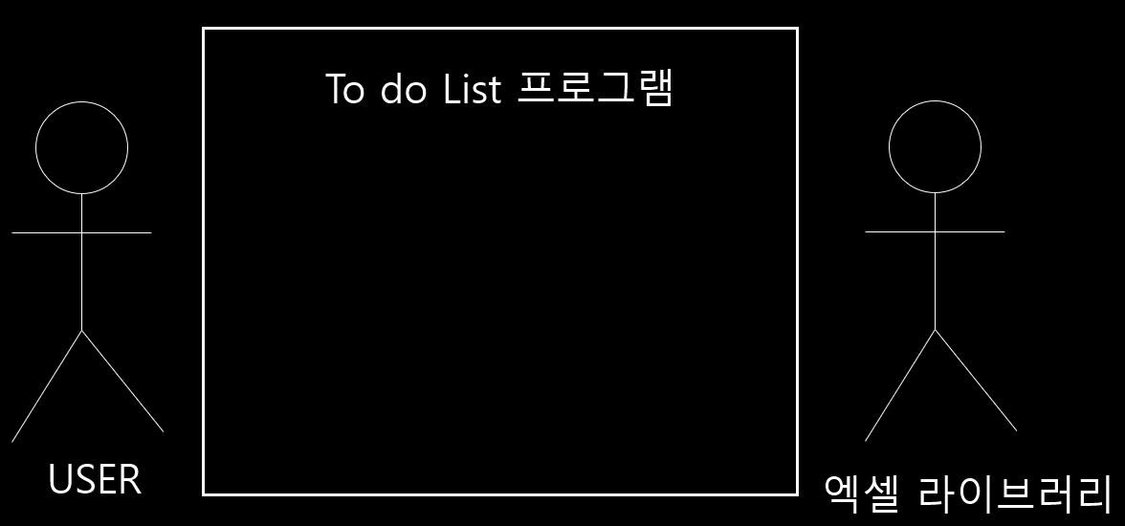


액터 정의 – 액터 다이어그램
사용자 분석
USER
엑셀 라이브러리
To do List 프로그램을 사용하는 최상위 사용자
To do List 프로그램에서 제공하는 모든 기능을
사용할 수 있는 사용자
(과목 등록, To do List 작성, 삭제, 변경 등)
USER 액터가 사용한 유스케이스 관련 데이터를
저장, 수정, 삭제 해주는 외부 시스템
Notes:
액터는 총 2개인데, 일반 사용자인 USER,
그리고 데이터를 저장하는 외부의 엑셀 라이브러리,
이렇게 두가지가 있습니다.

Slide 16
Use case 목록
요구사항 분석
Use case ID : Use case 명 : 전체 개수 :
LG001 : 로그인을 한다. 총 13개.
SR001 ~ SR003 : 수강과목을 등록/삭제/수정한다.
TD001 ~ TD003 : To Do 항목을 등록/삭제/수정한다.
TD004 : To Do List를 정렬한다.
TD005 ~ TD006 : 완료 상태인 To do 항목을 숨긴다/보여준다.
SH001 : 전체 과목 To Do List를 조회한다.
WB001 ~ WB002 : 휴지통의 항목을 영구삭제/복구한다.
* 유스케이스 설명과 우선순위는 생략되었음.
Notes:
유스케이스는 총 13개 입니다.
유스케이스는 앞에서 보여드렸던 고객 기능 요구사항에 따라
(이 때 잠깐 2개 이전 슬라이드 보여줘도 괜찮을듯함)
각각의 기능들을 적어놓은 목록입니다.

Slide 17
Use case 기술
요구사항 분석
예시 ) ID : SR002 수강과목 삭제
설명 | 사용자가 수강하고있는 과목을 삭제한다.
관련 액터 | 사용자
사전 조건 | 등록된 과목이 하나 이상 있어야한다.
사후 조건 | 수강과목리스트에서 삭제한 과목 행이 없어져야 한다.
기본 흐름 | B01 | 삭제할 과목의 행 왼쪽의 체크박스를 선택한다.
 | B02 | 오른쪽 상단의 삭제버튼을 누른다.
 | B03 | 체크된 행이 삭제된다.
대안 흐름 | A01 | 삭제할 과목 체크박스를 2개 이상 표시한다.
예외 흐름 | EX01 | 체크 박스를 표시하지 않고 삭제를 눌렀을 경우, ‘항목을 선택해주세요.’라는 알림 메시지 창이 뜬다.
시나리오 | SN001 | B01→B02→B03
 | SN002 | B02→EX01→B01→B02→B03
 | SN003 | A01→B02→B03
* 나머지 항목들은 생략되었음.
Notes:
각각의 유스케이스는 이와 같은 방식으로 기술되었습니다.
유스케이스 설명, 관련 액터, 사전 조건, 사후 조건,
기본 흐름과 대안 흐름, 예외 흐름,
그리고 시나리오를 작성하였습니다.

Slide 18
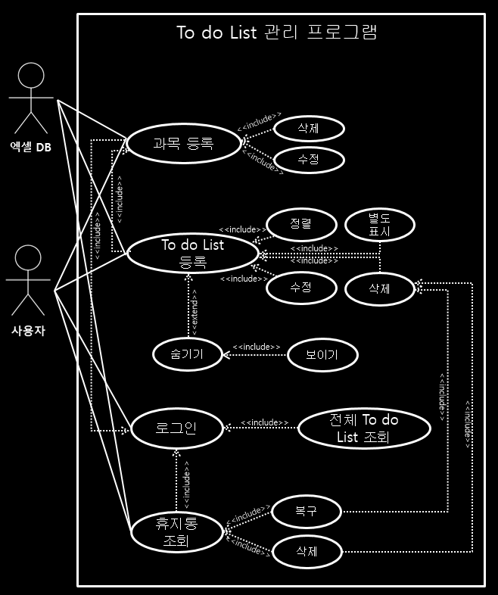
Use case Diagram
요구사항 분석
Notes:
이것을 시각적으로 보기 쉽게 표현한 것이
이와 같은 유스케이스 다이어그램 입니다.

Slide 19
화면 목록
사용자 인터페이스 요구사항
화면 ID : 화면 명 : 전체 개수 :
UI001 : 로그인 페이지 총 17개.
UI002 : 메인 페이지
UI003 : 전체 To do List
UI004 : 과목별 To do List
UI005 ~ UI006 : 수강 과목 등록/수정
UI007 ~ UI008 : To do List 등록/수정
UI009 : 휴지통
UI010 ~ UI017 : 경고 알림 메시지 팝업들 (각각의 화면 이름 상이)
* 각각의 화면에 대한 설명은 생략되었음.
Notes:
다음은 화면 목록 입니다.
화면은 총 17개로, 고객이 요구한 기능들을 각각의 화면으로 나타내었을 때,
어떤 방식으로 표현될 수 있는지를 기술했습니다.

Slide 20
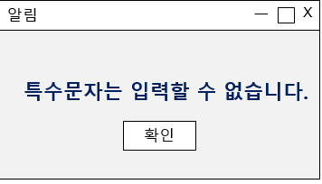
화면 기술
요구사항 분석
예시 ) ID : UI013 특수 문자 입력 경고 알림 메시지
화면 ID | UI013 | 화면 명 | 특수 문자 입력 경고 알림 메시지
화면 |  | 요구사항
 |  | 입력 란에 특수문자를 입력할 경우 나타나는 화면이다. “특수문자는 입력할 수 없습니다.”라는 글과 확인 버튼이 화면 가운데에 위치한다. 닫기(X), 확인버튼을 누를 경우, 화면이 사라진다.
* 나머지 항목들은 생략되었음.
Notes:
보시는 것 처럼, 각각의 화면이 있고, 해당 화면에 요구되는 기능이 무엇인지를 알 수 있습니다.

Slide 21
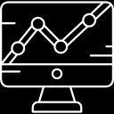
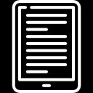
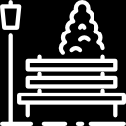
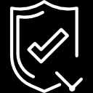
비기능 요구사항
비기능 요구사항
시스템 성능
가독성
반응 속도가 빠르다
사용자가 한눈에 알아볼 수 있도록
UI를 설계한다.
편의성
신뢰성
생산성 있는 기능을 제공해
사용자에게 편의성을 제공한다.
예상되는 기능을 제대로 실행하여
바른 결과물을 출력한다.
Notes:
이렇게 기능적인 부분 외로, 눈에 보이지 않는 부분도 있습니다.
비기능 요구사항 인데요, 시스템 성능과 가독성, 편의성, 그리고 신뢰성과 같이
성능적인 면이나 UX, 보안과 같은 요소들도 기대할 수 있겠습니다.

Slide 22
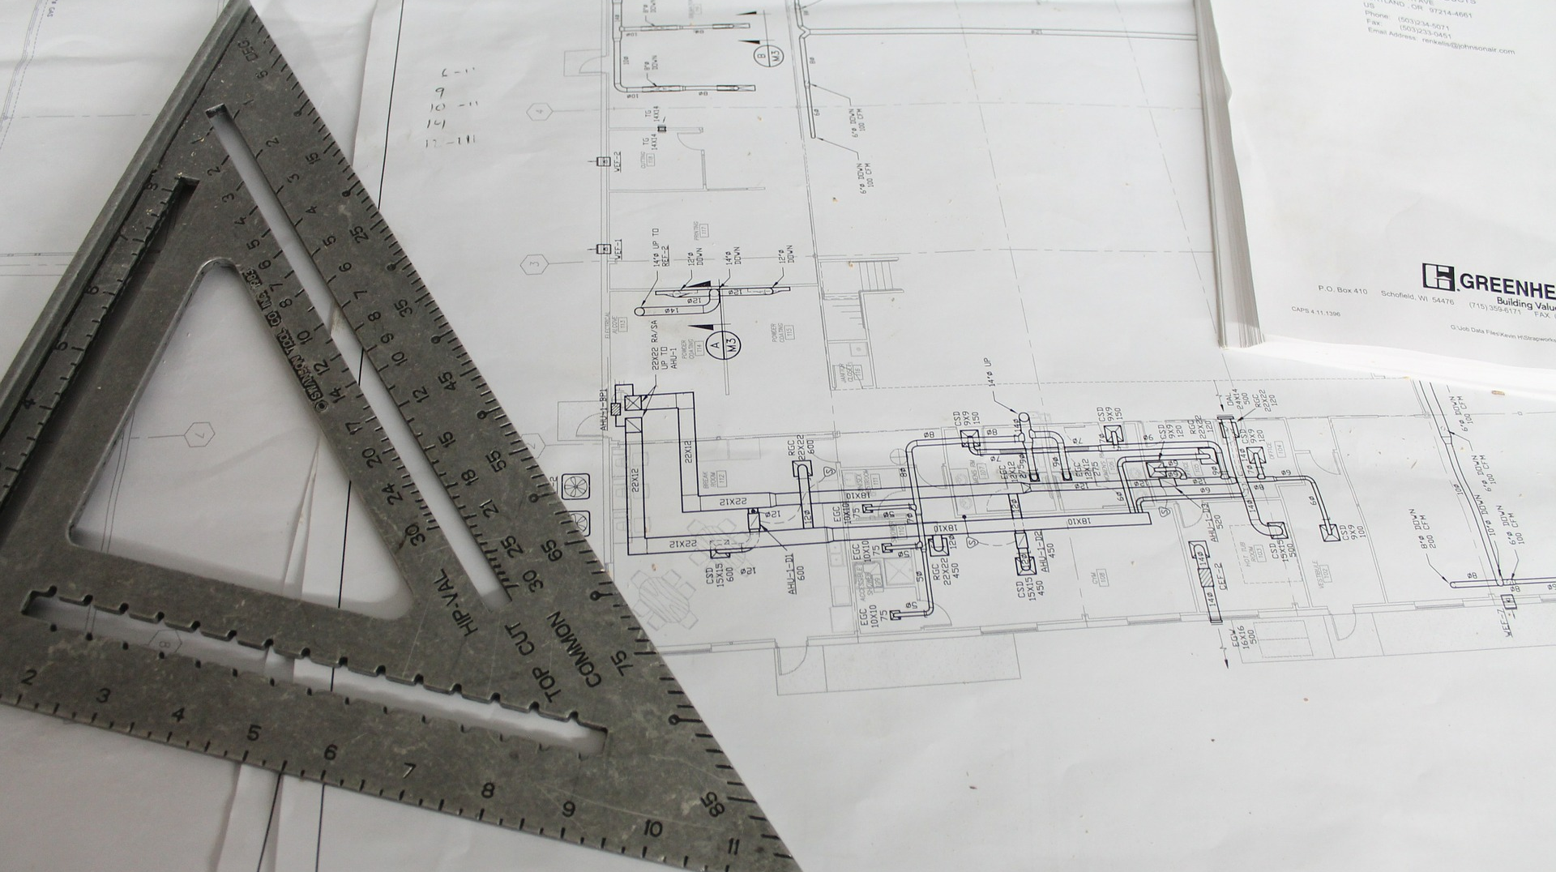
설계
Notes:
다음으로 설계 단계 입니다.

Slide 23
Class Diagram
Class 설계서
S
A
sortExcel
Add_Change_Panel
T
M
L
M
Trashcan
ToDoList_Main
Login
Mainpage
S
T
ShowAll_Todo
Todolist
C
R
Change_Todolist
Register_Todolist
Notes:
설계 단계에서는 구체적으로 Class 와 UI에 어떤 요소가 있는지를 정의했습니다.
현재 보이는 것은 Class Diagram으로,
클래스와 클래스간의 관계를 도식화한 그림입니다.

Slide 24
Class
Class 설계서
예시 ) Class : sortExcel
sortExcel
inputStream : FileInputStream workbook : XSSFWorkbook sheet : Sheet row : Row NextRow : Row NextCell : Cell cell : Cell
sort(String FilePath, String FileName) : void
S
sortExcel
* 나머지 클래스들은 생략되었음.
Notes:
또한, 각각의 클래스마다 개별적으로 어떤 메소드와 변수가 있는지도 기술하였습니다.

Slide 25
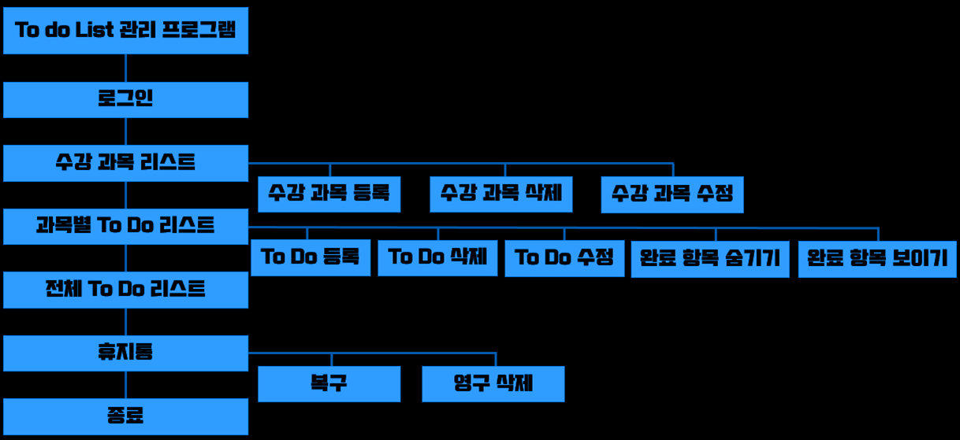
System Map
화면 설계 (UI명세서)
Notes:
UI화면의 System Map과

Slide 26
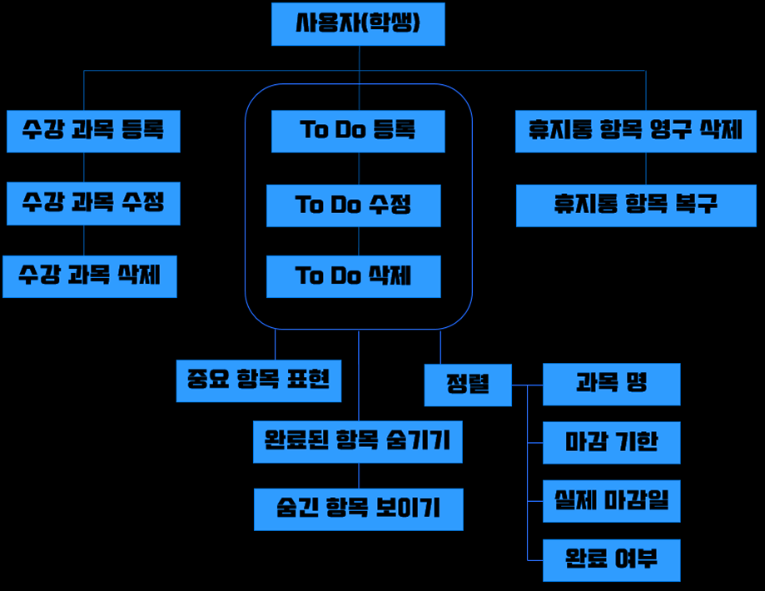
System Process 정의
화면 설계 (UI명세서)
Notes:
System Process 다이어그램에는
화면과 화면의 관계와 프로세스가 설명되어있습니다.

Slide 27
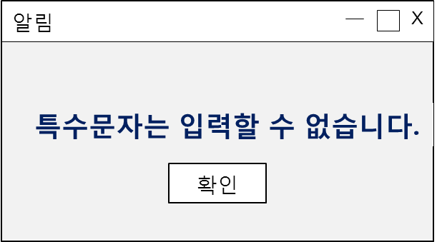
UI
화면 설계 (UI명세서)
예시 ) UI : 특수문자 입력 경고
프로젝트 명 | To do List 관리 프로그램 | 문서 명 | UI 설계서
화면 명 | 특수문자 입력 경고 | 화면 ID | UI031 | 버전 | V2.02
관련 Use Case ID | SR001, SR003
사용자가 수강 과목 등록 및 수정 화면에서 특수 문자를 입력할 경우 나타나는 알림 메시지 화면이다.
화면 순서
확인 버튼을 누르면 알림 메시지 창이 닫힌다. 닫기(X) 버튼을 누르면 알림 메시지 창이 닫힌다.
UI 요구사항
화면의 크기는 300x200이다. 배경색은 default값이다. 메시지 색상은 남색(RGB – R0 G32 B96)이다. 폰트는 모두 맑은 고딕이다. ‘특수문자는 입력할 수 없습니다.‘의 폰트 크기는 20이다. 확인은 버튼이다. 각 항목은 화면의 가운데에 위치한다.
* 나머지 화면들은 생략되었음.
Notes:
각각의 화면에 대한 설명도 기술했는데,
화면 순서와 UI요구사항, 그리고

Slide 28
UI
화면 설계 (UI명세서)
예시 ) UI : 특수문자 입력 경고
프로젝트 명 | To do List 관리 프로그램 | 문서 명 | UI 설계서
화면 명 | 특수문자 입력 경고 | 화면 ID | UI031 | 버전 | V2.02
관련 Use Case ID | SR001, SR003
화면 입/출력 정보일람
번호 | I/O | I/O 명 | 항목 속성
1 | I | 확인 버튼 입력 | JButton
* 나머지 화면들은 생략되었음.
Notes:
화면 입/출력 정보 일람에 대해서 살펴볼 수 있습니다.

Slide 29

구현
Notes:
다음은 구현 단계 입니다.

Slide 30
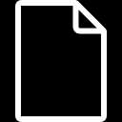
개발 디렉토리와 파일
구현
개발 디렉토리 :
> SE_project [SE_project master]
> src/main/java
> se.smu
J
J
J
J
Change_Todolist.java
Login.java
Register_Todolist.java
ShowAll_Todo.java
J
J
J
ToDoList_Main.java
Todolist.java
Trashcan.java
Notes:
.java파일은 총 7개로 생성되어있고,
개발 디렉토리는 JAVA빌드 도구인 Maven3를 이용해 만들어졌습니다.

Slide 31
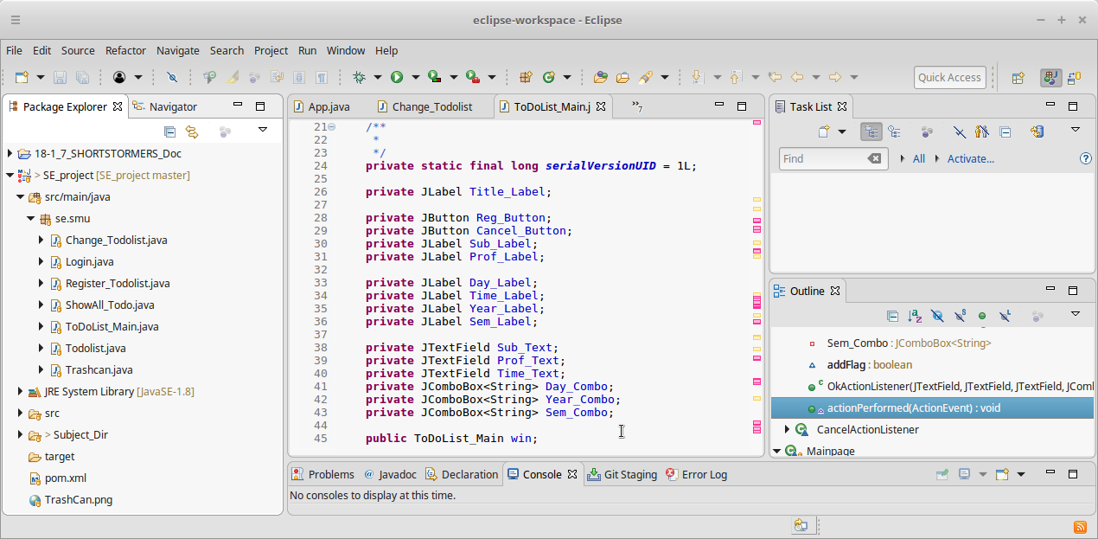
개발 환경
구현
Notes:
그리고 Eclipse에서 개발했습니다.

Slide 32

테스팅
Notes:
그리고 테스팅 입니다.

Slide 33
Test Case
테스팅
예시 )
총 TC 수 : 69개
Pass 수 : 69개
Fail 수 : 0개
Usecase ID : LG001
TestCase ID : TC0008
테스트 목적 : 로그인 기능 수행 성공 여부
사전 조건 : 프로그램 실행
입력 값 : 아이디 : stormers / 비밀번호 : 1234
절차 : 1. 입력값을 넣는다. / 2. 로그인을 클릭한다.
에상 출력 값 : "아이디 및 비밀번호가 틀렸습니다.“ 라는 알림메시지 창이 뜬다.
결과 : pass
테스트일 : 2018.05.26
결함 #
* 나머지 테스트 케이스들은 생략되었음.
Notes:
테스트 케이스는 총 69개, 그리고 pass 수도 69개로,
모든 결함을 해결하였습니다.
테스트케이스 문서에는 Usecase ID, TestCase ID, 테스트 목적, 사전 조건, 입력 값, 절차, 예상 추력 값, 결과, 테스트 일, 그리고 결함 번호를 기입하였습니다.

Slide 34
테스트 결과 보고서
테스팅
테스트 결과 :
총 TC 수 : 69개
Pass 수 : 69개
Fail 수 : 0개
결함 현황 :
총 결함 개수 : 40개
해결 결함 개수 : 40개
남은 결함 개수 : 0개
결함 리스트 작성 예시 )
결함# (이슈 번호) | 결함 제목 | 설명
#1313 | To do 항목 삭제 절차 중 오류 | To do List화면에서 숨기기 버튼을 누르고 삭제 버튼 누르면 완료된 To do 들이 보임
* 나머지 결함 항목들은 생략되었음.
Notes:
테스트 결과 보고서에는 방금 슬라이드에서 보셨던 것과 같은 테스트 결과가 있고,
또, 결함 현황이 있는데,
저희가 테스트 해본 결과, 총결함 개수는 40개이고, 모든 결함을 해결한 상태입니다.
결함 리스트를 작성했는데요,
결함 번호와, 제목, 그리고 설명이 기입되어 있습니다.

Slide 35

시연 영상
Notes:
다음은 시연 영상입니다.
저희가 만든 프로그램을 5분 동안 보여드리겠습니다.

Slide 36

느낀 점
Notes:
마지막으로 느낀 점 입니다.
저희가 이 수업을 들으며 받은 인상과 느낀 점에 대해 말해보려 합니다.

Slide 37


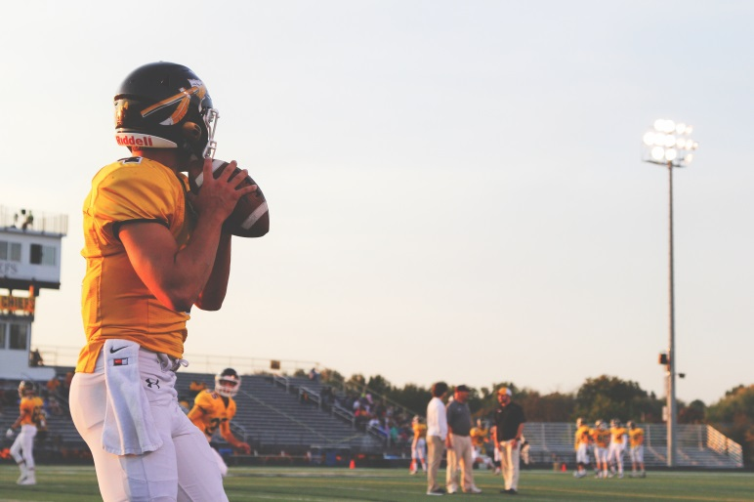

느낀 점
느낀 점
체계적임
유용함
“체계적으로 프로젝트를 진행하는 것의 중요성을 느꼈고, 다른 프로젝트를 진행할 때도 수업시간에 배운 내용을 사용을 할 수 있을 것 같아서 매우 알찬 시간이었습니다.” – 성윤.
“소프트웨어 공학 수업에서 배운 것이 유용하다고 생각되었고 앞으로 실무 업무를 이해해야 할 때 적용할 수 있는 지식과 기술을 익혔다는 것에 뿌듯함을 느꼈습니다.” – 은재.
각자의 역할
팀워크
“분업을 통하여 효율적으로 목표를 이뤄내는 것을 보면서 뿌듯함을 많이 느꼈습니다.” – 정호.
“팀프로젝트를 처음해봤는데 좋은 팀원분들을 만나서 순조롭게 진행되었고 결과물도 잘 나온것 같아서 다행이라고 생각했습니다.” – 철환.
“프로젝트를 진행하면서 팀원들간의 의사소통이 중요하다는 걸 느꼈고 차근차근 단계별로 프로젝트를 진행해서 마무리까지 하니까 뿌듯했습니다.” – 한울.
“협업하는 작업을 처음해본터라 어려웠고 힘들었지만 조원들이 모두 열정을 갖고 임해줘서 너무 감사하고 산출물이 완벽하진않지만 뿌듯합니다.” – 명진.
Notes:
저희는 이 수업을 들으며, 체계적인 작업의 중요성을 깨달았고,
앞으로 실무를 이해할 때 적용될 수 있는 지식을 배웠다는 것에 뿌듯함을 느꼈으며,
각자의 역할을 수행하는 과정을 통해 효율적으로 목표를 이뤄내는 것이 매우 인상적이었습니다.
하지만 무엇보다도,
이번 프로젝트의 팀워크를 통해 느꼈던 것이 많았습니다.
서로간의 신뢰와, 의사소통의 중요성, 그리고
힘든 과정 속에서도 모두들 열정을 갖고 임했기에
이 활동에서의 성취감이 더 의미 있게 다가온 것 같습니다.

Slide 38

감사합니다
Notes:
감사합니다.

